Slide 1
Asimptotik Notasyon ve Temel Verimlilik Sınıfları
Hafta 2

Slide 2
(Büyüme Sırası) Order of growth
En önemlisi : n→∞’a giderken algoritmanın performansı hangi sınırlarda bunu anlayabilmek
Örnek:
İki katı kadar hızlı bir bilgisayarda algoritma ne kadar hızlanıyor?
Girdi boyutu iki katına çıktığında algoritma ne kadar yavaşlıyor?
Notes:
Example: cn²
how much faster on twice as fast computer? (2)
how much longer for 2n? (4)

Slide 3
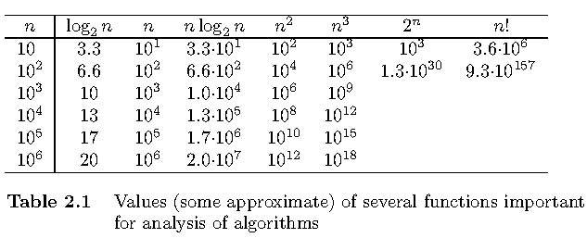
Values of some important functions as n → ∞

Slide 4
Asimptotik Büyüme Dereceleri
Fonksiyonların büyüme hızlarını karşılaştırmak için kullanılan, sabit çarpanları ve küçük girdi boyutlarını yoksayan, bir yöntem.
O(g(n)): g(n) fonksiyonundan daha hızlı büyümeyen f(n) fonksiyonlarını kapsar
Θ(g(n)): g(n) fonksiyonları ile aynı derecede büyüyen f(n) fonksiyonlarını gösterir.
Ω(g(n)): en az g(n) fonksiyonları kadar hızda büyüyen f(n) fonksiyonlarını belirtmek için kullanılır.
Notes:
Informal tanımları ver

Slide 5
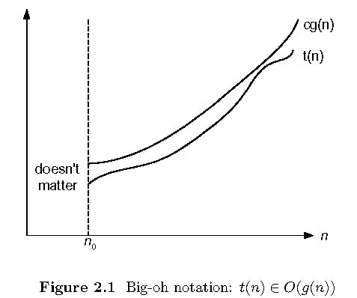
Big-oh

Slide 6
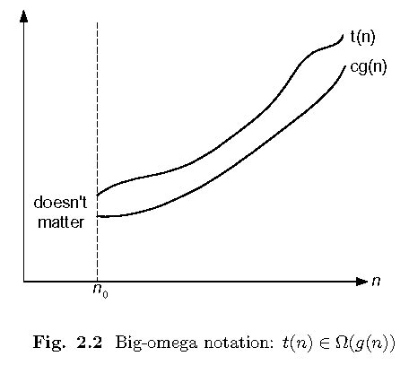
Big-omega

Slide 7
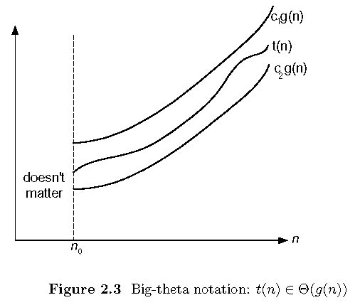
Big-theta

Slide 8
Big O Formal Tanımı
Tanım: f(n) ∊ O(g(n)) ise, f(n) fonksiyonunun büyüme derecesi, g(n)’in büyüme sabit bir sayı ile çarpımının büyüme derecesinden küçüktür.
,
f(n) ≤ c g(n) , ∀ n ≥ n₀
Eşitsizliğini sağlayan pozitif bir sabit c ve pozitif bir tamsayı n₀ vardır
Örnekler:
10n is O(n²) 5n+20 is O(n)
Notes:
Examples:
10n is O(n²)
since 10n ≤ 10n² for n ≥ 1 or 10n ≤ n² for n ≥ 10
c n₀
5n+20 is O(10n)
since 5n+20 ≤ 10 n for n ≥ 4
c n₀

Slide 9
Big O’nun Özellikleri
f(n) ∈ O(f(n))
f(n) ∈ O(g(n)) iff g(n) ∈Ω(f(n))
If f (n) ∈ O(g (n)) and g(n) ∈ O(h(n)) , then f(n) ∈ O(h(n)) a ≤ b eşitsizliğindekine benzer bir şekilde
If f₁(n) ∈ O(g₁(n)) and f₂(n) ∈ O(g₂(n)) , then
f₁(n) + f₂(n) ∈ O(max{g₁(n), g₂(n)})

Slide 10
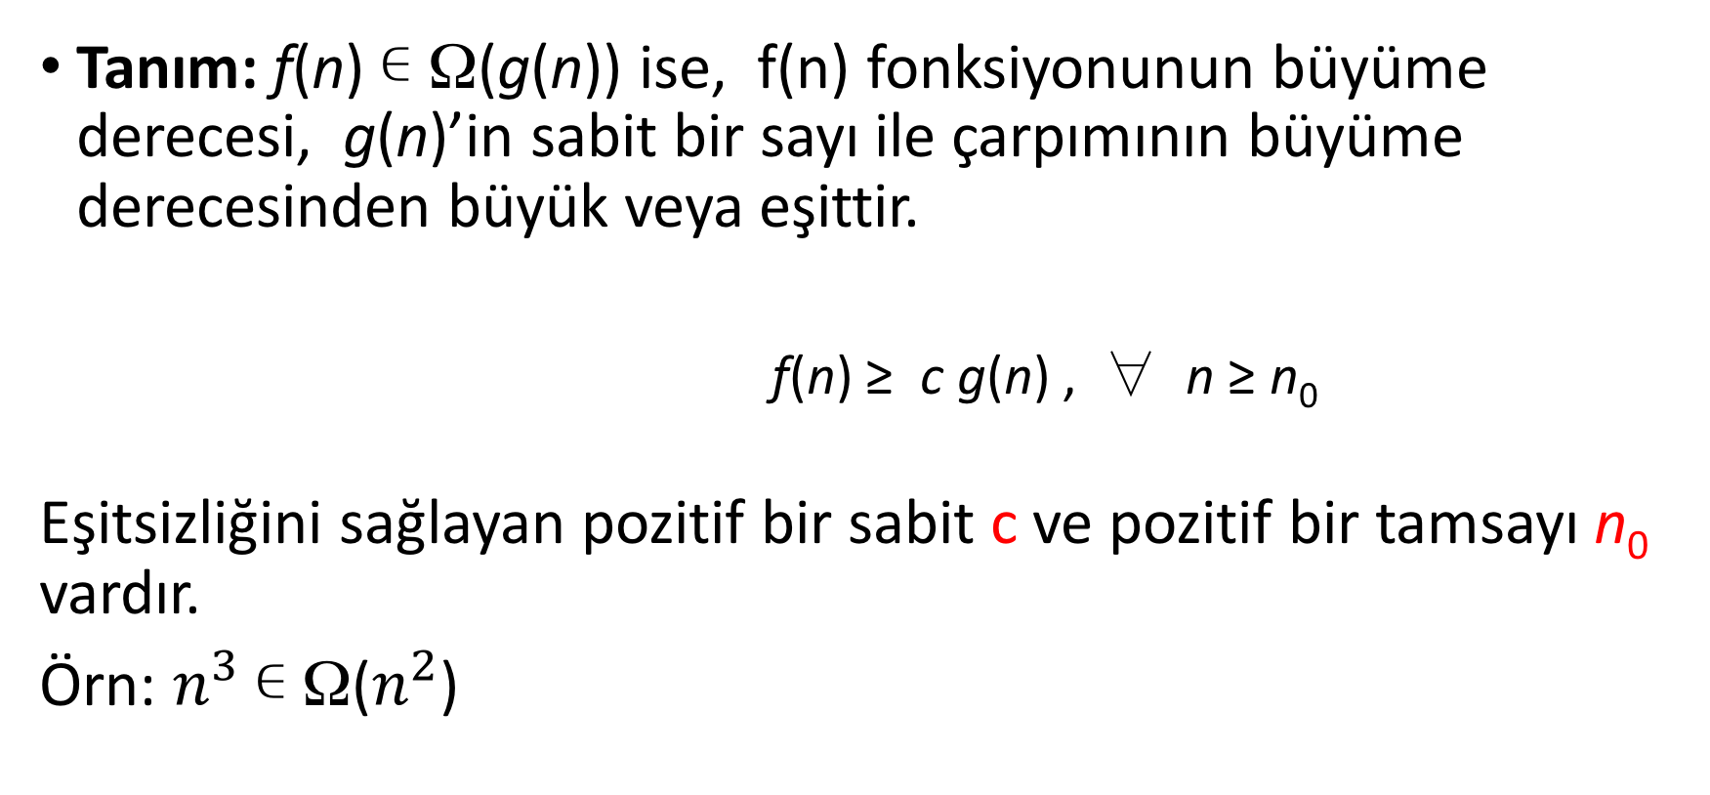
Ω- Formal Tanımı
Tanım: f(n) ∊ Ω(g(n)) ise, f(n) fonksiyonunun büyüme derecesi, g(n)’in sabit bir sayı ile çarpımının büyüme derecesinden büyük veya eşittir.
f(n) ≥ c g(n) , ∀ n ≥ n₀
Eşitsizliğini sağlayan pozitif bir sabit c ve pozitif bir tamsayı n₀ vardır.
Örn: $n^{3}$ ∊ Ω($n^{2}$)

Slide 11
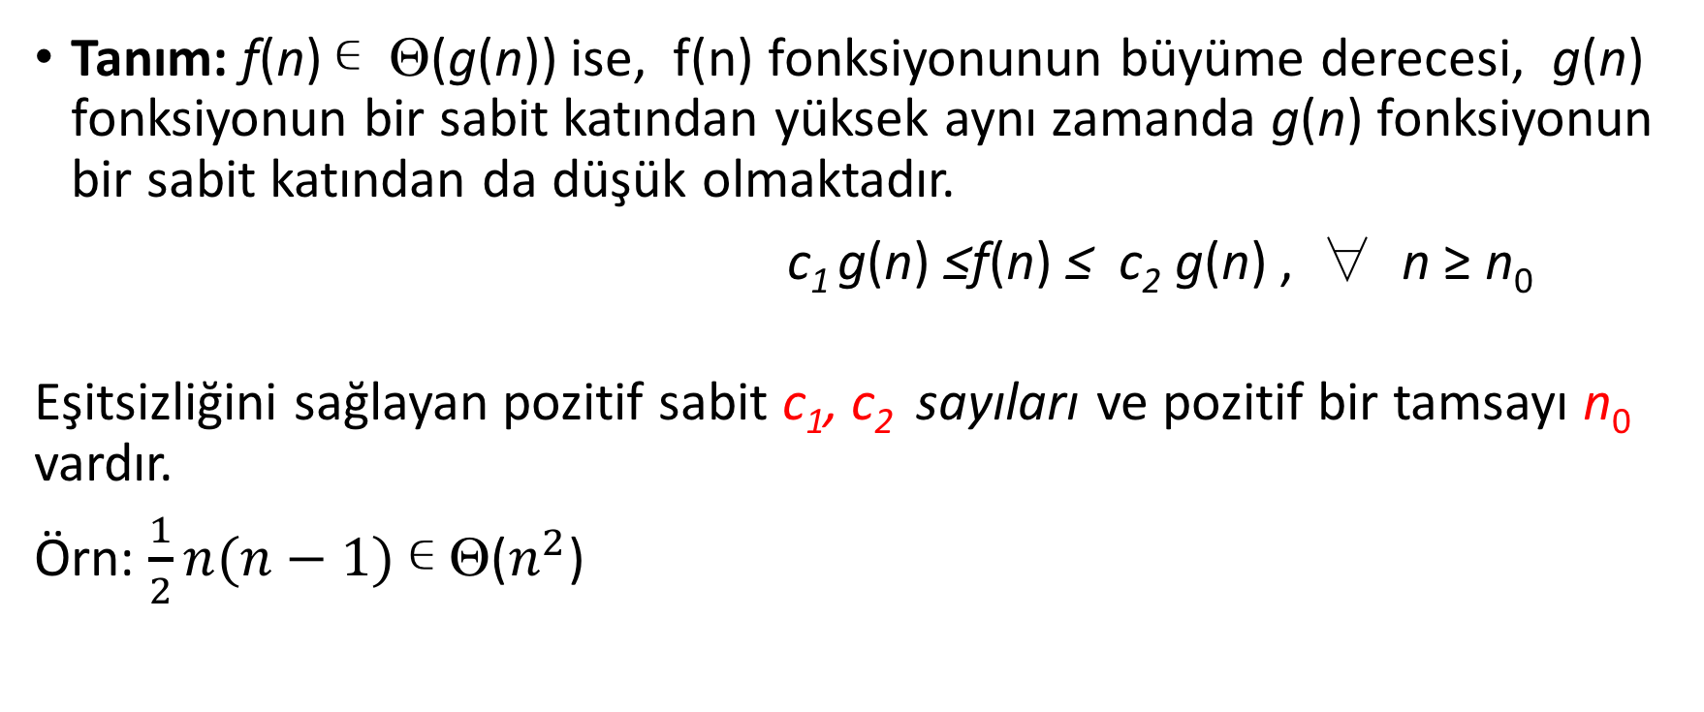
Θ Formal Tanımı
Tanım: f(n) ∊ Θ(g(n)) ise, f(n) fonksiyonunun büyüme derecesi, g(n) fonksiyonun bir sabit katından yüksek aynı zamanda g(n) fonksiyonun bir sabit katından da düşük olmaktadır.
c₁ g(n) ≤f(n) ≤ c₂ g(n) , ∀ n ≥ n₀
Eşitsizliğini sağlayan pozitif sabit c₁, c₂ sayıları ve pozitif bir tamsayı n₀ vardır.
Örn: $\frac{1}{2}n(n−1)$ ∊ Θ($n^{2}$)

Slide 12
Limit Kullanarak Nüyüme Derecesi Belirleme
0 order of growth of T(n) < order of growth of g(n)
lim T(n)/g(n) =
n→∞
c > 0 order of growth of T(n) = order of growth of g(n)
Examples:
10n vs. n²
n(n+1)/2 vs. n²
∞ order of growth of T(n) > order of growth of g(n)

Slide 13
L’Hôpital’s kuralı ve Stirling’s formülü
L’Hôpital’s rule: If lim_{n→∞} f(n) = lim_{n→∞} g(n) = ∞ and
the derivatives f´, g´ exist, then
Stirling’s formula: n! ≈ (2πn)^{1/2} (n/e)^{n}
lim
n→∞
f(n)
g(n)
lim
n→∞
f ´(n)
g ´(n)
=
Example: log n vs. n
Example: 2^{n} vs. n!

Slide 14
Bazı Önemli Fonksiyonların Büyüme Dereceleri
Tüm logaritmik fonksiyonlar log_{a} n aynı asimptotik sınıfa sahiptir.
Θ(log n) logarithmanın tabanı a > 1 önemli değil.
Aynı derece k’ye sahip olan tüm polinomlar aynı asimptotik sınıfa sahiptir. :
a_{k}n^{k} + a_{k-1}n^{k-1} + … + a₀ ∈ Θ(n^{k})
Üstel fonksiyonlar a^{n} a değerine göre farklı büyüme sınıfına aittir.
order log n < order n^{α} (α>0) < order a^{n} < order n! < order n^{n}

Slide 15
Temel Asimptotik Verimlilik Sınıfları (Basic asymptotic efficiency classes)
1 | constant
log n | logarithmic
n | linear
n log n | n-log-n or linearithmic
n² | quadratic
n³ | cubic
2^{n} | exponential
n! | factorial

Slide 16
Recursive olmayan Algoritmaların Time Efficiency’sini Analiz Etmek için Genel Plan
Girdi boyutu için düşünülen parametreye karar verme,
Algoritmanın temel işlemini (basic operation) belirle.
En kötü(worst), ortalama(average), ve en iyi(best) durumlarına karar ver.
Toplamda kaç farklı temel işlemin çalıştırıldığını say (toplam formülünü belirle)
Toplamı kurallara göre basite indirge.

Slide 17
Kullanışlı Toplam Formülleri ve Kurallar
Σ_{l≤i≤u}1 = 1+1+ ⋯ +1 = u - l + 1
Örn: Σ_{1≤i≤n}1 = n - 1 + 1 = n ∈ Θ(n)
Σ_{1≤i≤n} i = 1+2+ ⋯ +n = n(n+1)/2 ≈ n²/2 ∈ Θ(n²)
Σ_{1≤i≤n} i² = 1²+2²+ ⋯ +n² = n(n+1)(2n+1)/6 ≈ n³/3 ∈ Θ(n³)
Σ_{0≤i≤n} a^{i} = 1 + a + ⋯ + a^{n} = (a^{n+1} - 1)/(a - 1) for any a ≠ 1
In particular, Σ_{0≤i≤n} 2^{i} = 2⁰ + 2¹ + ⋯ + 2^{n} = 2^{n+1} - 1 ∈ Θ(2^{n} )
Σ(a_{i} ± b_{i} ) = Σa_{i} ± Σb_{i} Σca_{i} = cΣa_{i} Σ_{l≤i≤u}a_{i} = Σ_{l≤i≤m}a_{i} + Σ_{m+1≤i≤u}a_{i}

Slide 18
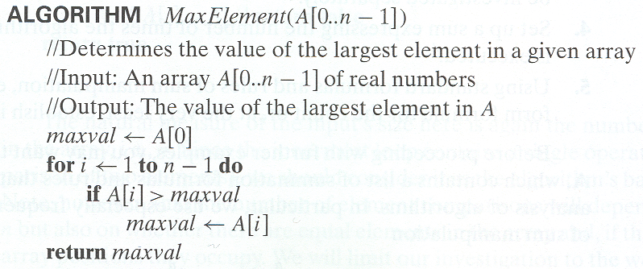
Example 1: Maximum element
Notes:
Comparison basic
Note that the number of comparisons will be the same for all arrays ofsize n, no need to distinguis between worst best and avaerage case
C(n)=Σ_{l≤i≤n-1}1 in theta n

Slide 19
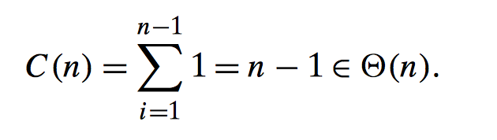
Example 1: Maximum element
Notes:
Comparison basic
Note that the number of comparisons will be the same for all arrays ofsize n, no need to distinguis between worst best and avaerage case
C(n)=Σ_{l≤i≤n-1}1 in theta n

Slide 20
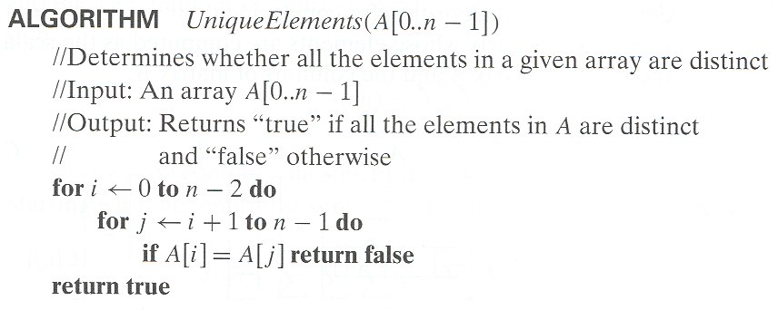
Example 2: Element uniqueness problem
Notes:
The natural measure of the input’s size here is again n, the number of elements in the array

Slide 21
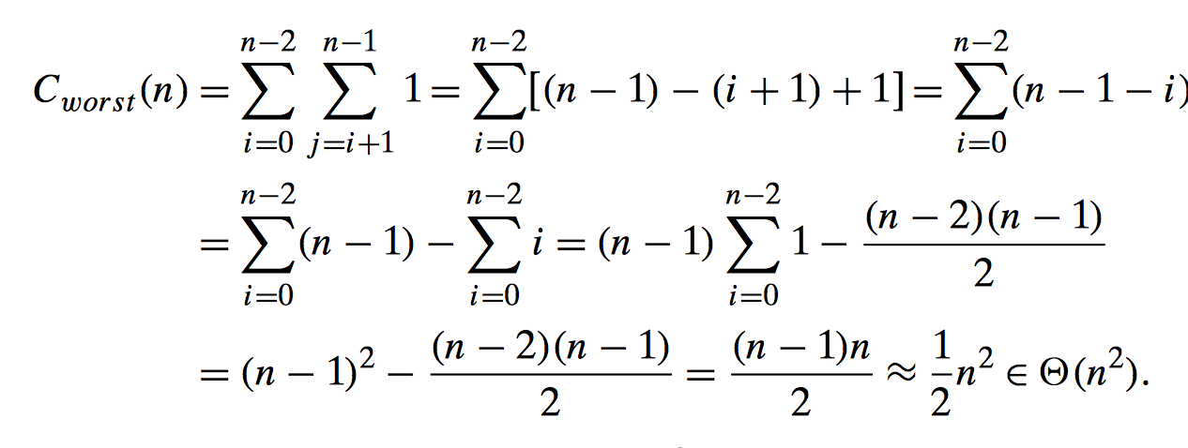
Example 2: Element uniqueness problem
Notes:
The natural measure of the input’s size here is again n, the number of elements in the array

Slide 22
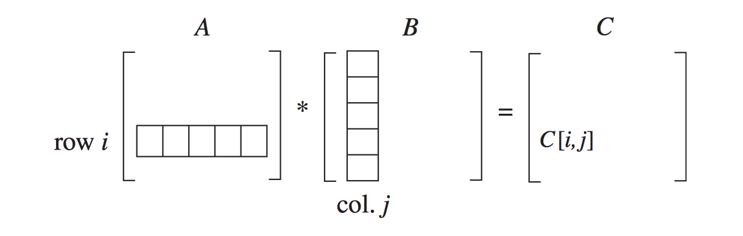
Example 3: Matrix multiplication

Slide 23
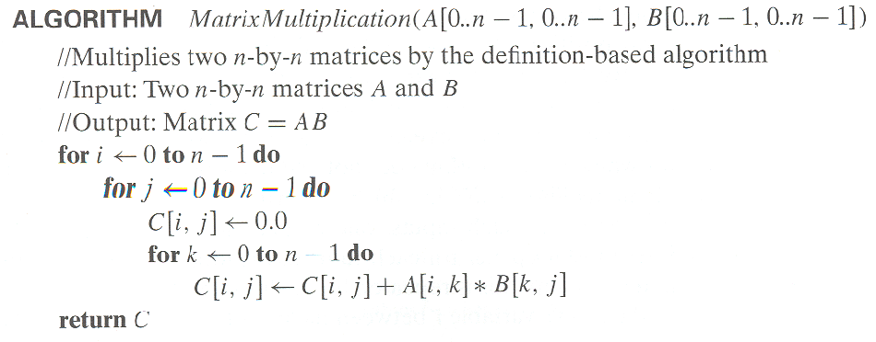
Example 3: Matrix multiplication

Slide 24
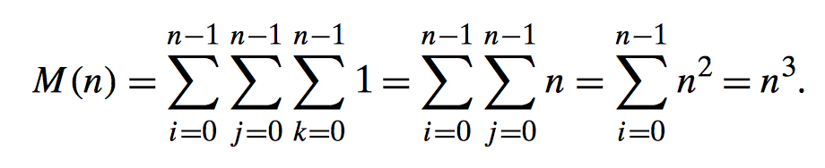
Example 3: Matrix multiplication

Slide 25
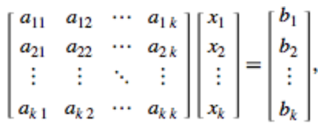
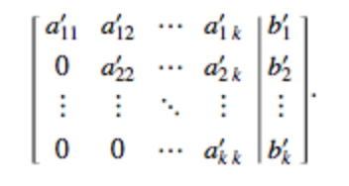

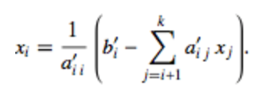
Example 4: Gaussian elimination

Slide 26
Example 4: Gaussian elimination
Algorithm GaussianElimination(A[0..n-1,0..n])
//Implements Gaussian elimination of an n-by-(n+1) matrix A
for i ← 0 to n - 2 do for j ← i + 1 to n - 1 do for k ← i to n do
A[j,k] ← A[j,k] - A[i,k] ∗ A[j,i] / A[i,i]
Find the efficiency class and a constant factor improvement.

Slide 27
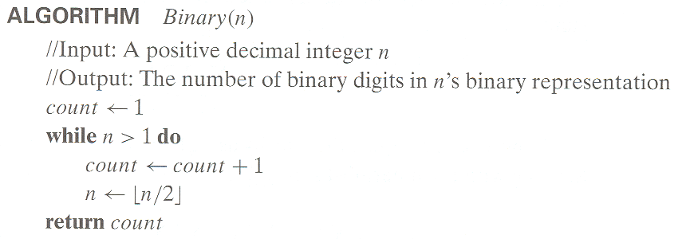
Example 5: Counting binary digits
It cannot be investigated the way the previous examples are.
T(n) = log2(n) because every time the code enters the while loop, n is divided by 2
If it is n/4 it’ll be log4(n)

Slide 28
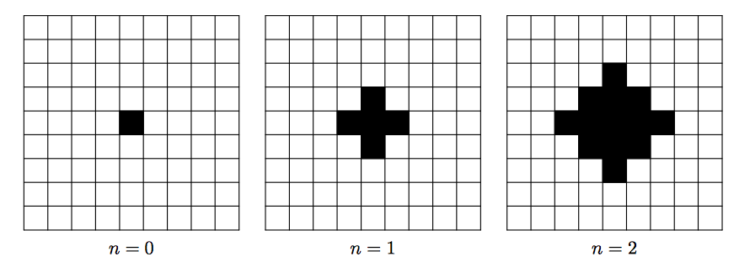
Von Neumann’s Neighborhood
Notes:
2Σ_{l≤i≤n}2i-1 +2n-1

Slide 29
Plan for Analysis of Recursive Algorithms
Decide on a parameter indicating an input’s size.
Identify the algorithm’s basic operation.
Check whether the number of times the basic op. is executed may vary on different inputs of the same size. (If it may, the worst, average, and best cases must be investigated separately.)
Set up a recurrence relation with an appropriate initial condition expressing the number of times the basic op. is executed.
Solve the recurrence (or, at the very least, establish its solution’s order of growth) by backward substitutions or another method.

Slide 30
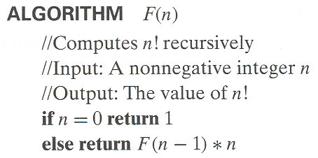
Example 1: Recursive evaluation of n!
Definition: n ! = 1 ⋅ 2 ⋅ … ⋅ (n-1) ⋅ n for n ≥ 1 and 0! = 1
Recursive definition of n!: F(n) = F(n-1) ⋅ n for n ≥ 1 and
F(0) = 1
Size:
Basic operation:
Recurrence relation:
Notes:
Note the difference between the two recurrences. Students often confuse these!
F(n) = F(n-1) n
F(0) = 1
for the values of n!
------------
M(n) =M(n-1) + 1
M(0) = 0
for the number of multiplications made by this algorithm

Slide 31
Solving the recurrence for M(n)
M(n) = M(n-1) + 1, M(0) = 0

Slide 32
Example 2: The Tower of Hanoi Puzzle
Recurrence for number of moves:

Slide 33
Solving recurrence for number of moves
M(n) = 2M(n-1) + 1, M(1) = 1

Slide 34
Tree of calls for the Tower of Hanoi Puzzle

Slide 35
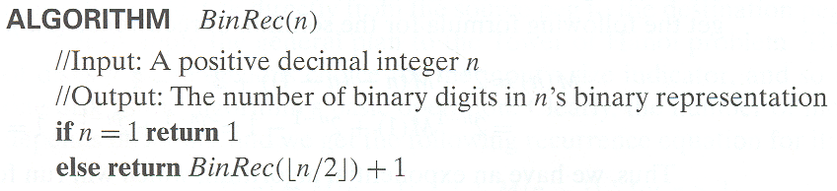
Example 3: Counting #bits

Slide 36
Fibonacci numbers
The Fibonacci numbers:
0, 1, 1, 2, 3, 5, 8, 13, 21, …
The Fibonacci recurrence:
F(n) = F(n-1) + F(n-2)
F(0) = 0
F(1) = 1
General 2nd order linear homogeneous recurrence with
constant coefficients:
aX(n) + bX(n-1) + cX(n-2) = 0

Slide 37
Solving aX(n) + bX(n-1) + cX(n-2) = 0
Set up the characteristic equation (quadratic)
ar² + br + c = 0
Solve to obtain roots r₁ and r₂
General solution to the recurrence
if r₁ and r₂ are two distinct real roots: X(n) = αr₁^{n} + βr₂^{n}
if r₁ = r₂ = r are two equal real roots: X(n) = αr^{n} + βnr ^{n}
Particular solution can be found by using initial conditions

Slide 38
Application to the Fibonacci numbers
F(n) = F(n-1) + F(n-2) or F(n) - F(n-1) - F(n-2) = 0
Characteristic equation:
Roots of the characteristic equation:
General solution to the recurrence:
Particular solution for F(0) =0, F(1)=1:

Slide 39
Computing Fibonacci numbers
Definition-based recursive algorithm
Nonrecursive definition-based algorithm
Explicit formula algorithm
Logarithmic algorithm based on formula:
n
F(n-1) F(n)
0 1
=
F(n) F(n+1)
1 1
for n≥1, assuming an efficient way of computing matrix powers.

